Slide 1
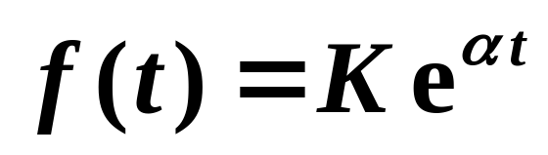





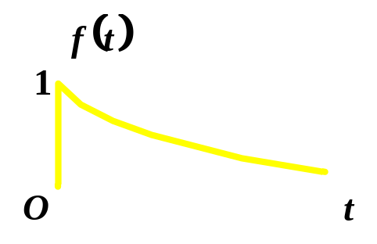
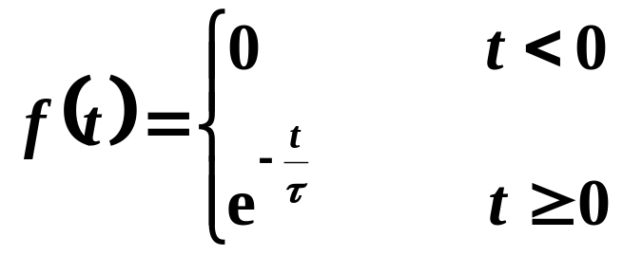

指数信号
● 直流(常数),
● 指数衰减,
● 指数增长
K
单边指数信号
O
通常把 称为指数信号的时间常数，记作τ ,代表信号衰减速度，具有时间的量纲。
重要特性：其对时间的微分和积分仍然是指数形式。

